Slide 1
Porod

Slide 2
Fáze porodu
Průběh porodu dělíme na:
I. dobu porodní – otevírací, začíná pravidelnými děložními kontrakcemi, končí úplným rozevřením branky děložní,
II. doba porodní – vypuzovací, období od rozevření děložní branky do vypuzení plodu,
III. doba porodní – začíná porodem plodu a končí porodem placenty
poporodní období – (někdy nazýváno IV. doba porodní) období 2 hodiny po porodu placenty.

Slide 3
Klasifikace porodu
Partus praematurus
Partus maturus
Partus serotinus
Porod fyziologický
Partus spontaneus
Porod patologický
Partus praecipitatus (překotný)

Slide 4
Základní anamnéza
??? Gravidita
???Parita
Patologie v těhotenství
Termín porodu
Kontrakce
Plodová voda
Pohyby plodu
Jiné obtíže

Slide 5
Podmínky porodu RLP
Odtekla plodová voda
Pravidelné děložní kontrakce
Tlak na konečník
Dilatované hrdlo
Zašlá branka
Hlavička ve vchodu i východu pánevním

Slide 6
Intervence v terénu
Kanylovat periferní vénu
Monitorovat FF (P,TK,D)
Hygiena rukou
Dezinfikovat zevní rodidla
Rozbalit porodnický balíček
Vnitřně vyšetřit, zjistit fázi porodu
Provézt epiziotomii
Chránit hráz pomoci sterilních čtverců
Nechat dorotovat hlavičku (riziko dystokie ramének)
Aplikovat 5j oxytocinu (aktívní vedení III. porodu) = snižuje poporodní krevní ztráty a zkracuje III. d.p.
Porodit přední a zadní raménko
Ošetřit novorozence (odsátí z DÚ, DN, když to dítě potřebuje pozor na bradycardii, kredeizace)
Zhodnotit Appgar skoré 1´, 5´, 10´
Odebrat krev do zkumavek (Coombsův test) = antigeny proti ERY
Porod placenty

Slide 7
Appgar skoré

Slide 8
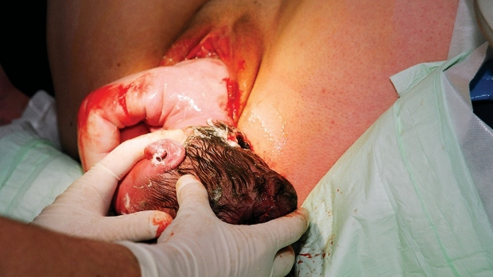
Překotný porod. Všimněte si porozené raménko.

Slide 9
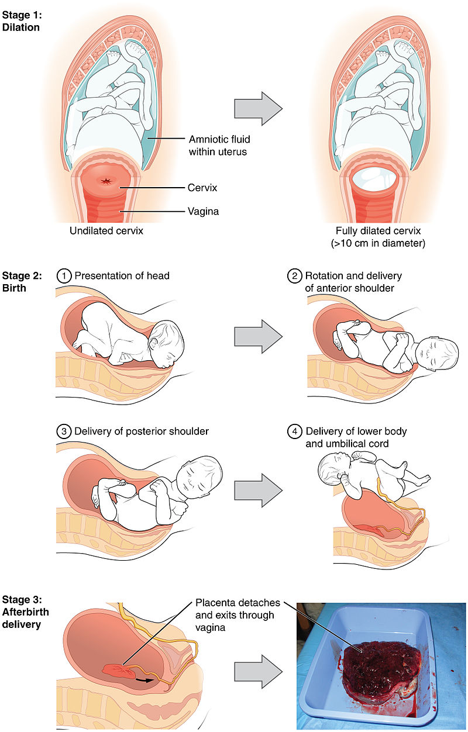

Slide 10
Porodnický balíček ve vozu, letadle
Operační rukavice
Nůžky
Sponky na cévy (svorky)
Pupeční tkanice
Čtverce gázy
Pleny , termofólie (v sanitce)

Slide 11
Dostupné na ISU
https://is.vszdrav.cz/auth/do/vsz/podklady/osetrovatelska_pece_v_gynekologii.qwarp?prejit=33821

Slide 12
Překotný porod
Překotný porod je rychlý porod do 2 hodin od začátku pravidelných kontrakcí.
Jedná se o nechtěné porody doma, do záchodové mísy, v automobilu…

Slide 13
Překotný porod
Překotný porod můžeme očekávat zejména u:
u vícerodiček,
při silných děložních stazích,
při nedostatečném uzávěru děložního hrdla,
u malých plodů.

Slide 14
Komplikace překotného porodu
Poranění děložního hrdla, pochvy.
Vznik trhlin hráze a krevních výronů.
Novorozencům hrozí nebezpečí nitrolebního krvácení. Příčinou bývají silné a časté děložní stahy, kdy je na hlavičku plodu vyvíjen nadměrný tlak.
Hrozí přetržení pupečníku a vykrvácení dítěte.

Slide 15
Intervence v terénu
Aplikace tokolytik (Gynipral 20mikrogramu do 100ml F1/1 event. Inh Berotecu) = podání při otevření do 3 cm a dle časového nástupu kontrakcí
Aplikace O2, dle saturace a psychického stavu rodičky
Pevné podvázaní pupečníku novorozence (zabránit vykrvácení novorozence)
Prevence podchlazení novorozence (pleny, termofólie, infrazářič)
Kontrola celistvosti placenty
Aplikace 1 amp. MEM
Provizorní tamponáda (v případě trhlin, ruptur)
Aplikace analgetik
Terapie hemoragického šoku (v případě ruptur, silného krvácení)
Udržovat TK 100 tooru sys, pokud je plod in utero (cirkulace placenty, prevence hypoxie plodu, prevence Sheehanova syndromu)
Zajistit v nemocnici pečlivou kontrolu dělohy i porodních cest, zda nevznikly trhliny děložního hrdla, poševních stěn a hráze.

